Slide 1
Java ServerSocket
030523313 - Network programming
Asst. Prof. Dr. Choopan Rattanapoka

Slide 2
Java ServerSocket
Server
Server มีหน้าที่รอการติดต่อจาก Client ใน port ที่ตัวเองจะให้บริการ
ใน Java จะสามารถทำได้โดยการสร้าง Object ของ ServerSocket
ตัวอย่าง :
ServerSocket server = new ServerSocket(หมายเลข port);

Slide 3
Client and Server
Client
Server
192.168.1.1
ServerSocket server = new ServerSocket (2000);
Socket s = new Socket (“192.168.1.1”, 2000);
ฝ่าย Server จำเป็นจะต้องมี Socket เพื่อติดต่อกับ Client สามารถทำได้โดย
Socket client = server.accept();
โปรแกรมจะค้างที่บรรทัดนี้จนกว่าจะมี Client มาร้องขอการเชื่อมต่อ

Slide 4
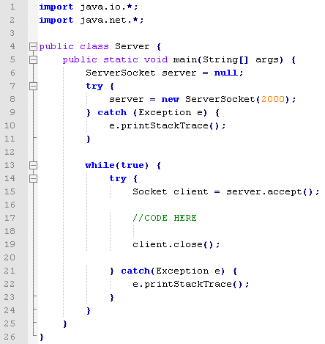
ตัวอย่างโปรแกรมของฝั่ง server
เอา socket ออกมาใช้งาน
วน loop รอรับ
การติดต่อจาก client
ปิดเมื่อใช้งานเรียบร้อย

Slide 5
การเขียน server/client
การเขียน server และ client ด้วยตัวเองนั้นจะต้องออกแบบ protocol
คือการออกแบบช่วงไหนจะรับข้อมูล ช่วงไหนจะส่งข้อมูล โดย server และ client จะต้องทำหน้าที่สลับกัน
ส่ง
รับ
ส่ง
รับ
Client
Server

Slide 6
ตัวอย่าง 1: โปรแกรม server/client
ถ้าต้องการเขียนโปรแกรมให้
Server ให้บริการที่ port หมายเลข 10000
Client ติดต่อกับ Server พร้อมทั้งส่งคำว่า Hello
เมื่อ Server ได้รับคำว่า Hello, server จะตอบคำว่า Welcome
จากนั้นปิดการเชื่อมต่อ
ส่ง
Hello
รับ
Welcome
ส่ง
รับ
Client
Server

Slide 7
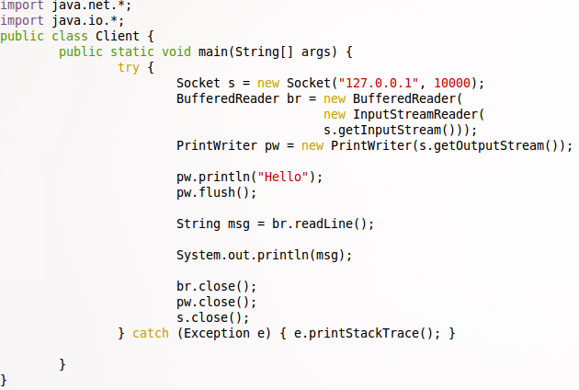
โปรแกรม Client
ส่ง
Hello
รับ

Slide 8
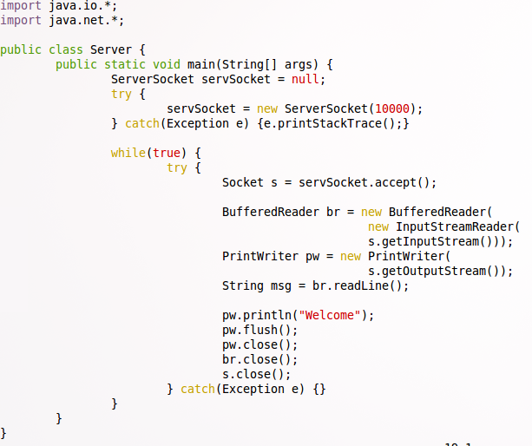
โปรแกรม Server
รับ
Welcome
ส่ง

Slide 9
ตัวอย่าง 2 : โปรแกรม login, password
เขียนโปรแกรมให้ server เป็นตัวตรวจสอบ login และ password อย่างง่าย โดยมีการทำงานดังต่อไปนี้
Server ให้บริการที่ port 20000
Client จะเชื่อมต่อไปยัง Server จากนั้นจะส่ง
Login (มาจาก parameter ตัวที่ 1)
Password (มาจาก parameter ตัวที่ 2)
Server ตรวจสอบว่า login = admin และ password = admin หรือไม่
ถ้าใช่ให้ส่งข้อความ OK กลับไปยัง client
ถ้าไม่ใช่ให้ส่งข้อความ NO กลับไปยัง client

Slide 10
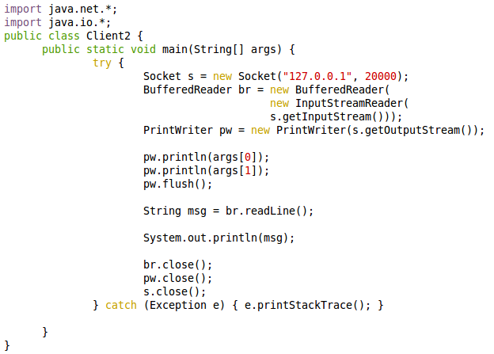
โปรแกรม Client

Slide 11
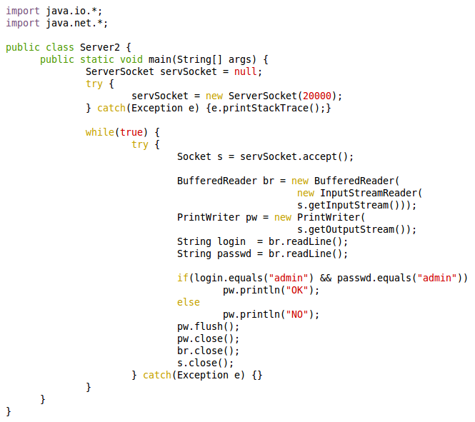
โปรแกรม Server

Slide 12
ตัวอย่าง 3 : โปรแกรมที่ server ใช้เวลาทำงานนาน
เขียนโปรแกรมให้ server โดยกำหนดให้งานที่ server ให้บริการต่อ client ใช้เวลานานมาก
Server ให้บริการที่ port หมายเลข 30000
Client ติดต่อไปยังส่งเลข 1 ค่า (วินาที) [มาจาก args[0]]
Server จะหลับรอเป็นจำนวนวินาทีที่ Client ส่งเข้ามา จากนั้นส่งคำว่า OK คืนให้กับ Client

Slide 13
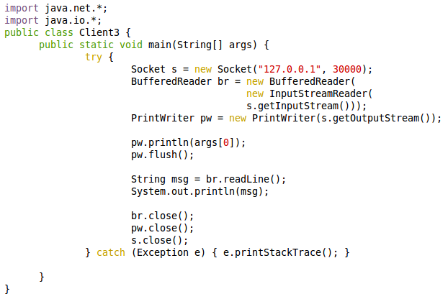
โปรแกรม Client

Slide 14
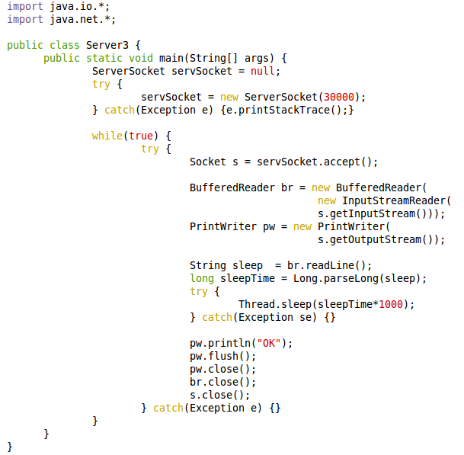
โปรแกรม Server

Slide 15
ผลการรัน
ถ้าสังเกตุผลการรันของโปรแกรมตัวอย่างที่ 3
จะเห็นว่า Server สามารถให้บริการ Client ได้ทีละ 1 ตัวเท่านั้น
Server จะให้บริการ Client ตัวถัดไปต่อเมื่อ Server ได้ให้บริการกับ Client เสร็จสิ้นก่อน
ซึ่งการขึ้นจากเมธอด accept ที่จะถูกเรียกก็ต่อเมื่อ server ทำงานต่างๆ ใน loop while เรียบร้อยก่อน
ปัญหาจึงทำให้ถ้า server ให้บริการบางอย่างที่ต้องใช้เวลาในการทำงานนานมาก server จะไม่สามารถให้บริการกับ client อื่นได้เลยในช่วงเวลานั้น
วิธีแก้ไข เขียนให้ server รองรับการทำงานแบบ multi-thread

Slide 16
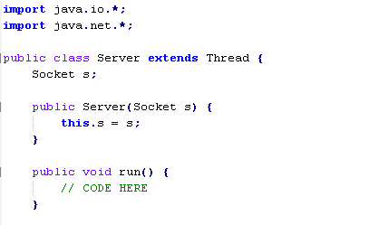
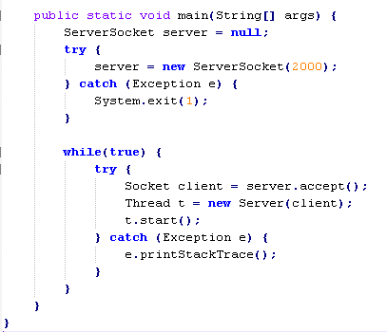
การเขียน Server แบบ multi-thread

Slide 17
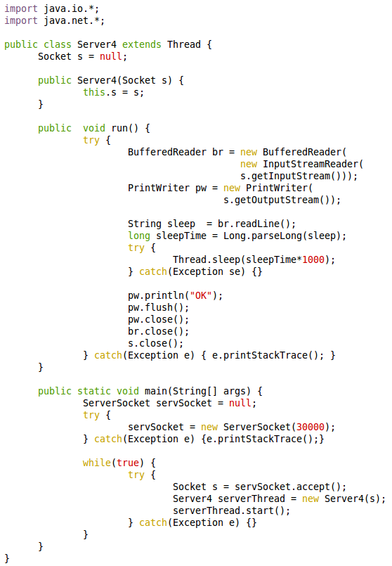
แก้ไขตัวอย่างที่ 3 ให้เป็นแบบ multi-thread
1
2
Code ของ client ไม่จำเป็นต้องมีการเปลี่ยนแปลงใดๆ ทั้งสิ้น

Slide 18
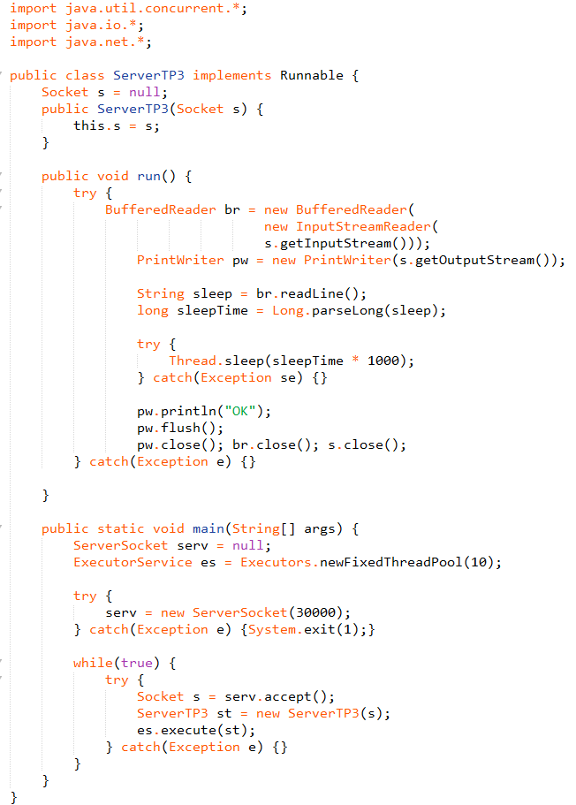
ปรับเปลี่ยนให้เป็น ThreadPool
Notes:
ExecutorService es = Executors.newFixedThreadPool(10);

Slide 19
Java HashMap
HashMap อยู่ใน package java.util.*;
HashMap มีการทำงานในลักษณะของ <key, value>
คือมี key เหมือนกับเป็น ID
โดยแต่ละ key จะมีค่า (value) ของ key นั้นๆ
hashMap จะมีการค้นหาข้อมูลที่รวดเร็ว O(1)
เมธอดที่สำคัญของ Class HashMap มีอยู่ 2 เมธอดคือ
put(Object key, Object value)
เป็นการเก็บข้อมูล <key, value> ลงในตาราง hash
Object get(Object key)
เป็นการดึงค่า value ออกจากตาราง hash โดยใช้ key เป็นตัวค้นหา
คืนค่า null ถ้าไม่มี key ใน HashMap

Slide 20
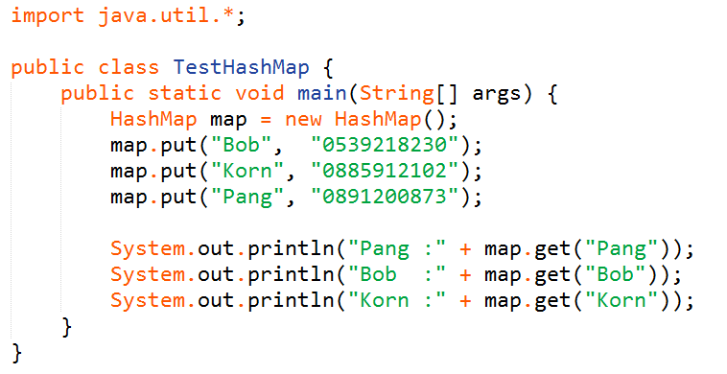
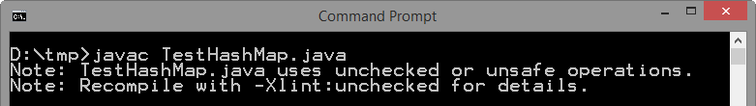
ตัวอย่าง : การใช้งาน HashMap

Slide 21
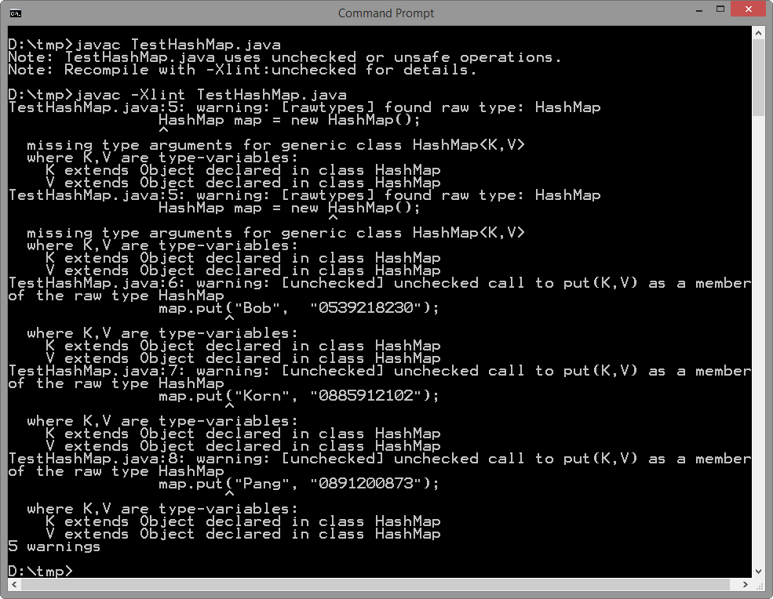
ตรวจสอบปัญหาของการใช้งาน HashMap

Slide 22
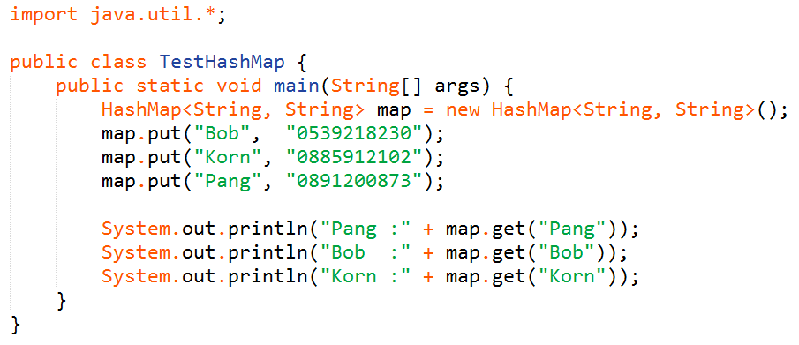
แก้ปัญหาต้องระบุประเภทของข้อมูล

